Slide 1
源码分析
例10.5 输出数组中的全部元素
假设有一个ａ数组，整型，有１０个元素。要输出各元素的值有三种方法：
(1) 下标法
(2) 通过数组名计算数组元素地址，找出元素的值。
(3) 用指针变量指向数组元素。
大家给分析分析，翻炒翻炒~

Slide 2
课后思考题 -- 什么情况？
void main()
{
int *p, i, a[10];
p = a;
for( i=0; i < 10; i++ )
{
scanf("%d", p++);
}
printf("\n");
for( i=0; i < 10; i++, p++ )
{
printf("%d", *p);
}
}

Slide 3
用数组名作函数参数
在第8章8.7节中介绍过可以用数组名作函数的参数
如：
void f(int ａｒｒ［ ］，int ｎ)
{
……… ………
}
void main()
{
int array[10];
…… ……
f(array, 10);
}

Slide 4
用数组名作函数参数
f (int arr［ ］, int n)
但在编译时是将arr按指针变量处理的，相当于将函数f的首部写成 f (int *arr, int n)
以上两种写法是等价的。
需要说明的是：C语言调用函数时虚实结合的方法都是采用“值传递”方式，当用变量名作为函数参数时传递的是变量的值，当用数组名作为函数参数时，由于数组名代表的是数组首元素地址，因此传递的值是地址，所以要求形参为指针变量。

Slide 5
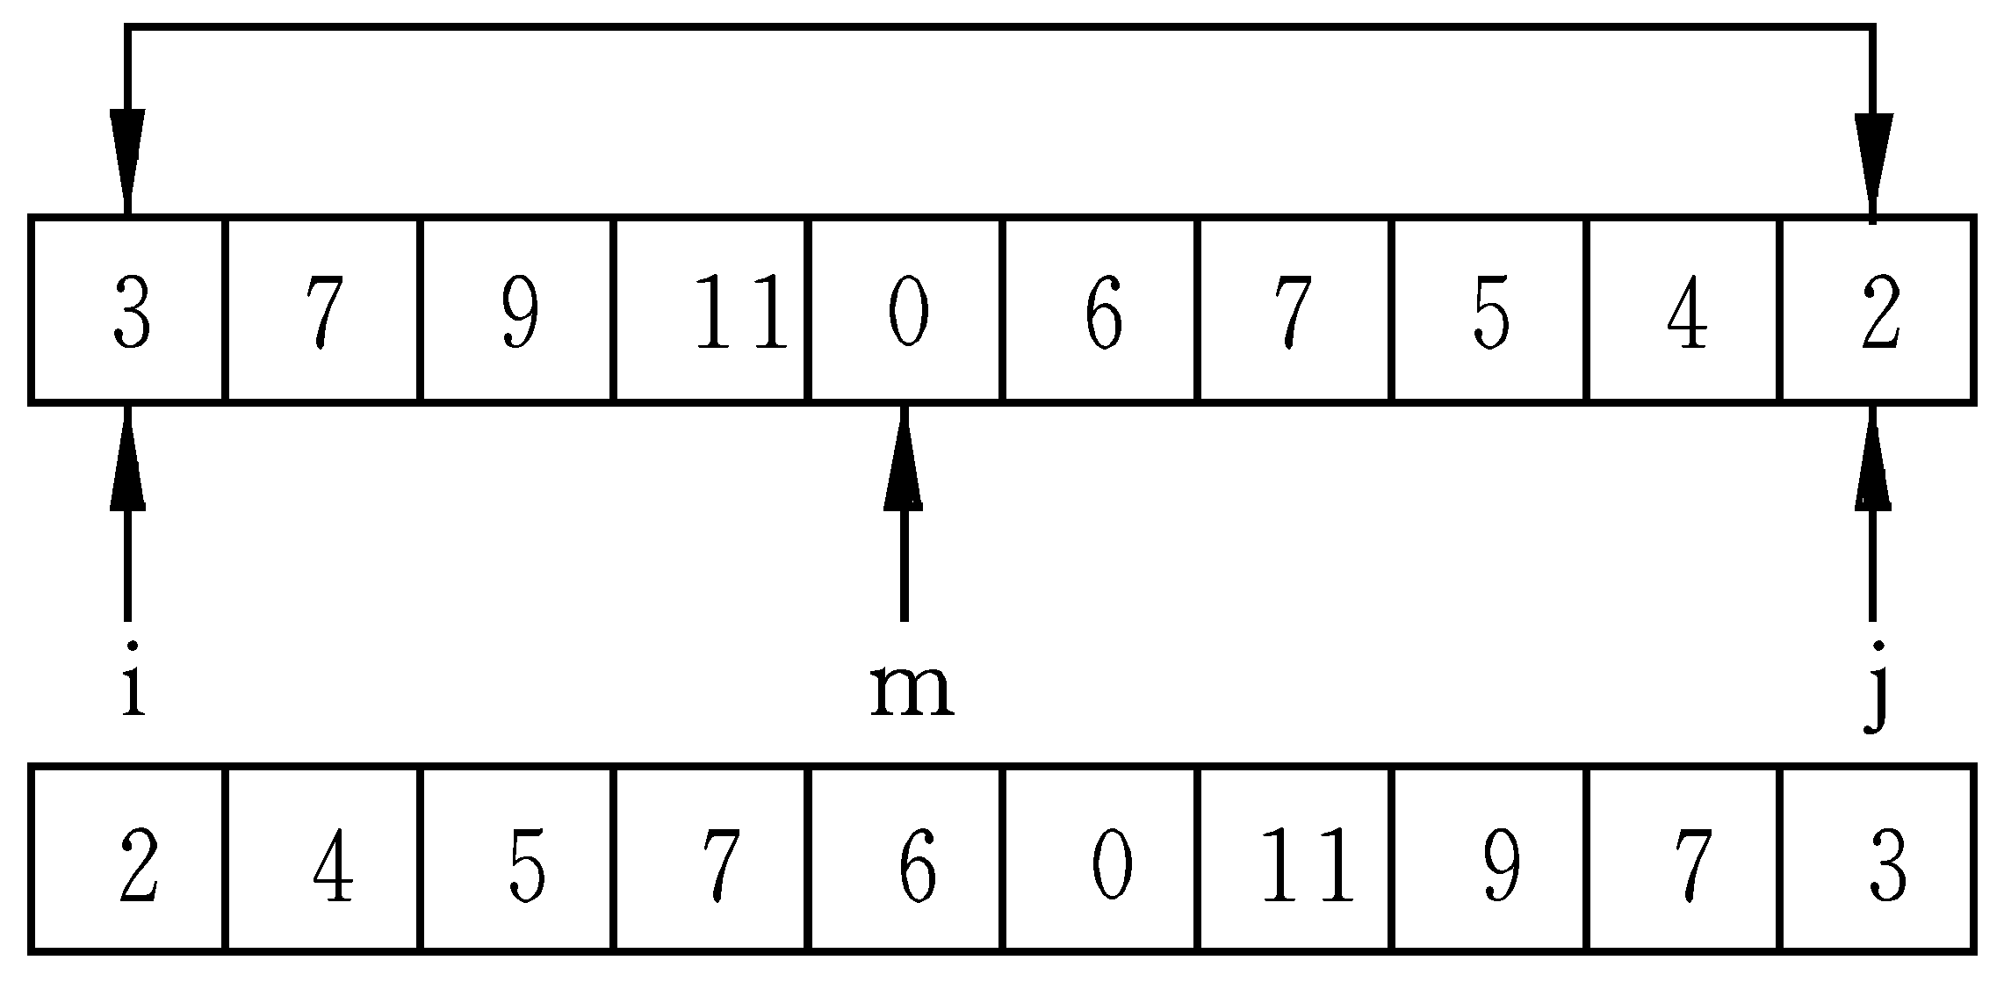
实战演练
将数组ａ中ｎ个整数按相反顺序存放

Slide 6
第一个版本：数组名作参数
reserve01.c

Slide 7
第二个版本：指针作参数
reserve02.c

Slide 8
课后题
题目：从0个数中找出其中最大值和最小 值。
第一个版本！
体会一下解法，再把它变成第二个版本：用指针作参数！

